Slide 1
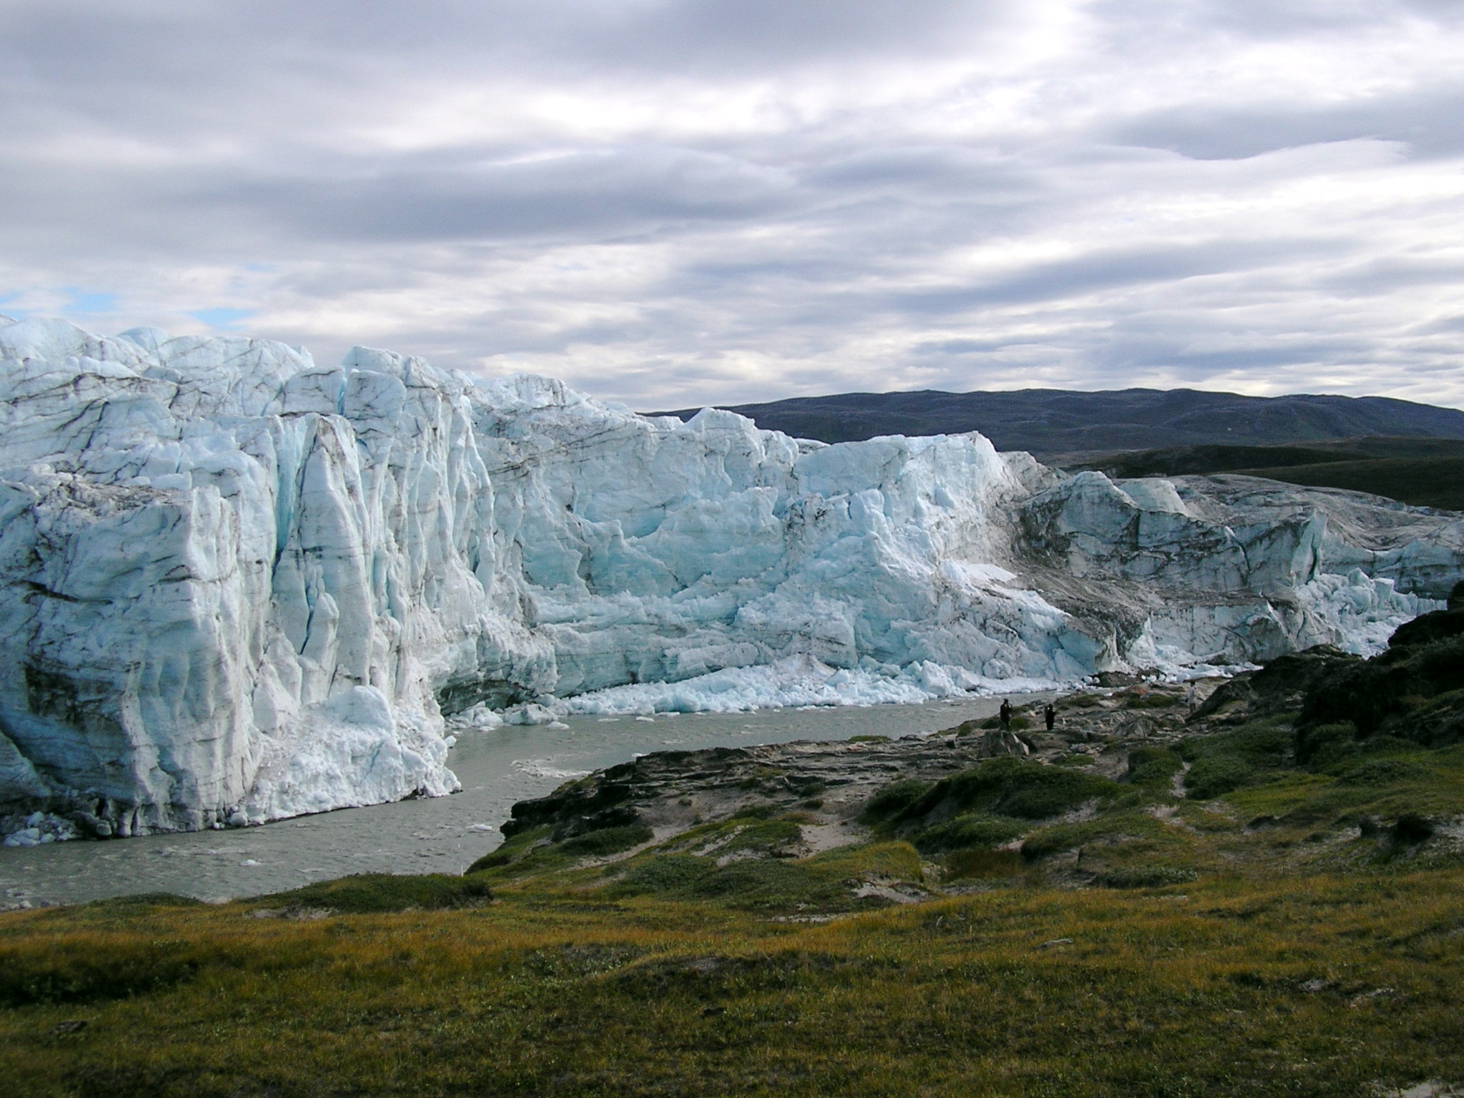
Vonkajšie geologické procesy
2. časť
BIOLÓGIA pre 9. ročník

Slide 2
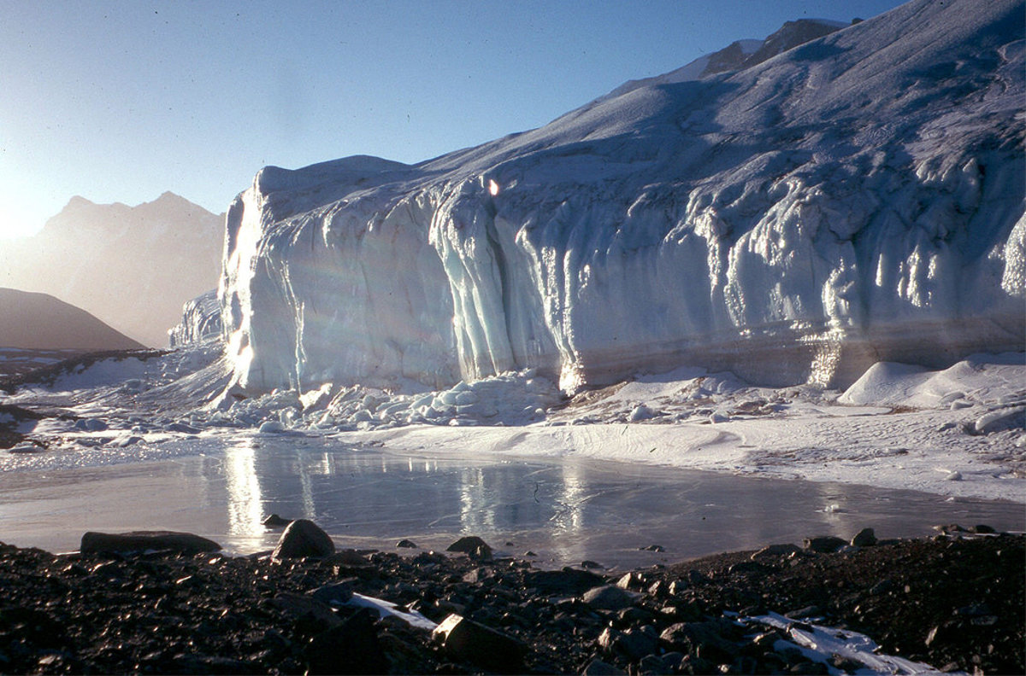
Ľadovec ako geologický činiteľ
Ľadovec je teleso z ľadu vznikajúce v oblastiach kde sa nad snežnou čiarou hromadí sneh.
Nové vrstvy snehu stláčajú staré
vrstvy, vytláčajú z nich vzduch a
vzniká zrnitá masa – firn a
z nej postupne modrastý
ľadovcový ľad.

Slide 3
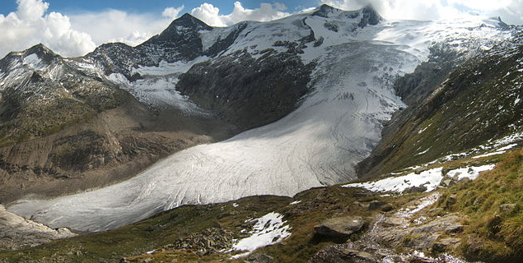
Horský ľadovec – vzniká vo vysokých pohoriach
Ľadovcový kotol (kar) - miesto kde sa hromadí sneh a mení sa na ľad. Odtiaľ steká dlhým jazykom ľadovcovým splazom do nižších polôh.

Slide 4
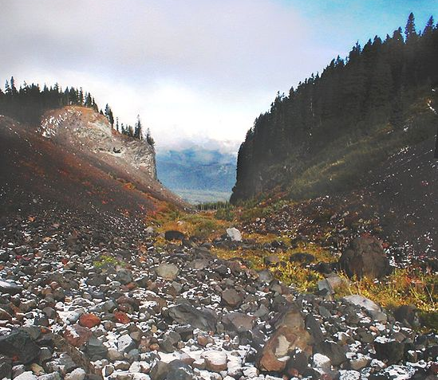
Rušivou činnosťou ľadovca sa zo skál vytvárajú horniny.
Činnosťou horského ľadovca sa riečne doliny v tvare písmena V menia na doliny v tvare písmena U.
Pohybom ľadovca a po jeho roztopení zostávajú kopy rôzne veľkých balvanov a piesku – morény.

Slide 5
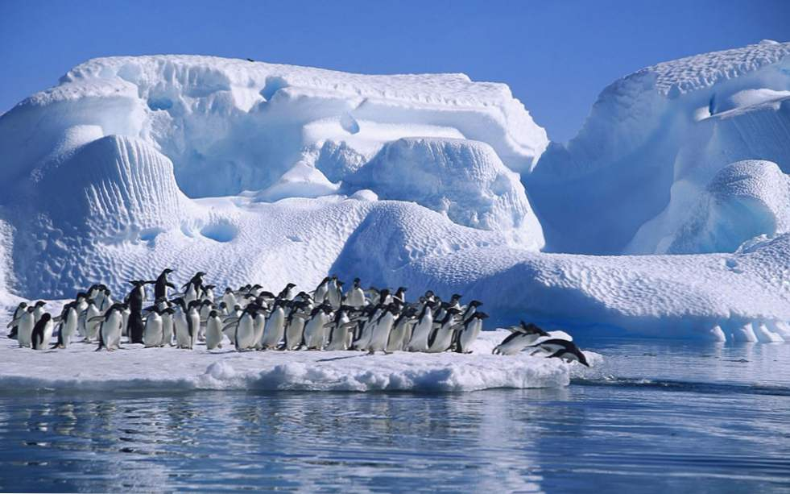
Kontinentálne ľadovce
V polárnych oblastiach pokrývajú celú pevninu, napr. Antarktída, Grónsko

Slide 6
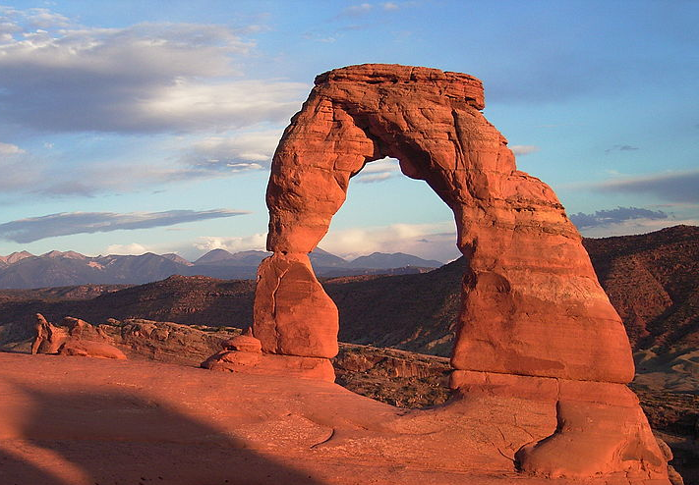
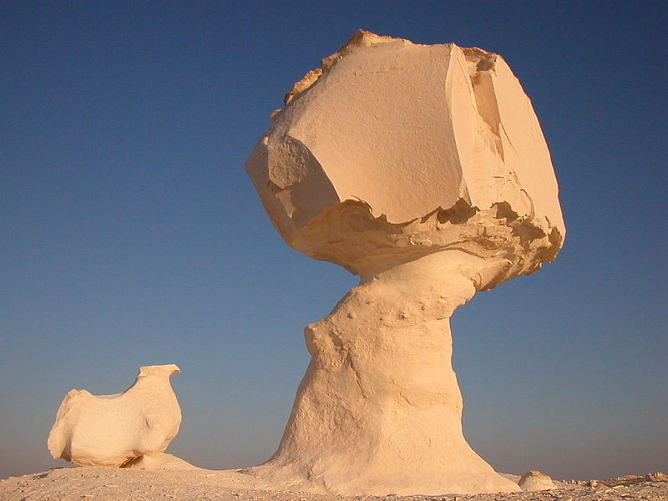
Vietor ako geologický činiteľ
Odnáša drobné úlomky a obnažuje nezvetrané časti skál.
Pohybujúce sa zrnká piesku sa vzájomným trením a narážaním do skál obrusujú. Vietor prenáša pieskový a hlinený materiál na iné miesto.
Skalnaté útvary sa obrusujú a vznikajú pilierovité alebo hríbovité útvary alebo previsy.

Slide 7
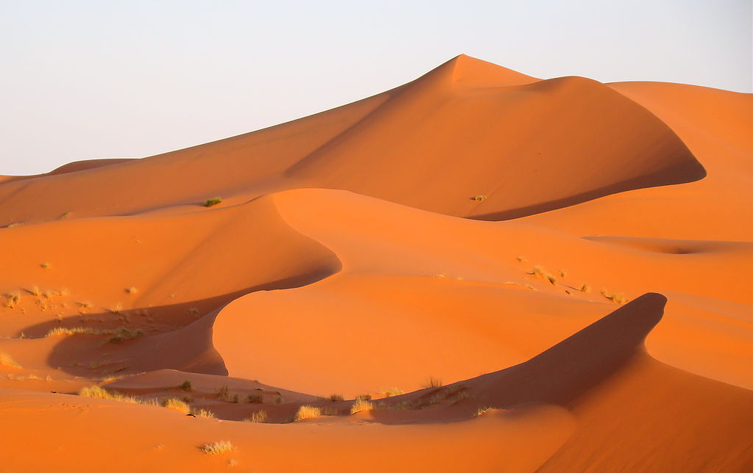
Tvorivá činnosť vetra
Na púšti sa prejavuje ukladaním materiálu v podobe piesku. Vznikajú pieskové presypy – duny.
Jemnejšie prachové častice môže vietor unášať na veľké vzdialenosti, kde ich nahromadením vzniká spraš.

Slide 8
Piesková búrka

Slide 9
Ďakujem za pozornosť!
zdroj obrázkov: internet

